Slide 1
如何作家庭/醫院探訪

Slide 2
Q1: 為什麼要探訪？

Slide 3
一、為什麼要探訪
探訪是關懷與愛心的行動
探訪是小組長牧養成功的一個重要因素
探訪是小組增長的秘訣
探訪是建立關係最直接有效的方式
探訪是留住新人的好方法

Slide 4
Q2: 探訪的對象？

Slide 5
二、探話的對象
1. 任何小組中需要被探訪的人（包括身、心、靈三方面的需要）
2. 聖靈感動（催逼）你將探訪的人
  身體 一 生老病死 — 醫院探訪
  心 一 失業、家庭糾紛、被鬼附的、忙碌不常來教會的一 家庭探訪
  靈魂一 慕道友、（新會友）新朋友一福音探訪

Slide 6
三、去探訪的準備
1. 邀請一位或兩位組員和你同去；避免單獨和异性組員同去。
2. 其中一位組員最好是和被探訪者的性別相同。
3. 大家事先作好準備，求主給你特別的經文或是智慧或知識的言語去服事被探訪者。
4. 帶自己的聖經，筆，筆記簿，福音單張或福音刊物以方便隨時使用。

Slide 7
四、探訪時應有的態度
1. 真心的愛和關懷
2. 靠著主的權柄、信心、和喜樂出去。
3. 隨時儆醒禱告，聆聽聖靈的引導。

Slide 8
五、在家中/醫院裡
1. 親切的介紹自己和組員給對方認識
2. 親切的問安，按照當時的情況問合適的問題
3. 學習聆聽；了解對方的需要（身、心、靈）
4. 不住的求主給你智慧並給你當說的話和禱告的事項
5. 在適當的時候，分享主給你的話
6. 若是可以，在家中（醫院可能就不合宜）一起唱詩讚美主。

Slide 9
问提
1. 探訪的主角是谁？应该注意那些事。

Slide 10
六、如何作禱告
1. 若是在醫院裡，你需要作潔淨病房的禱告，因為醫院房間常常充滿不潔，消極，和死亡的氣氛。
2. 請一位或兩位開口禱告，並尋求機會為對方抹油禱告（雅5:14）。要有 信心大胆的宣告，奉主耶穌基督的名為對方醫治祝福。
3. 醫院探訪不宜太久（大約30分鐘），向對方和其家人道別時，告訴他（們）你會繼續為他（病者）禱告。
4. 若是在家中，可按照對方的需要，為他及家人提名祝福禱告。
Notes:
¹⁴ 你们中间有病了的呢， 他就该请教会的长老来； 他们可以奉主的名用油抹他， 为他祷告。

Slide 11
七、跟進工作
1. 若時間許可，你或組員可作跟進探訪，了解對方的情況並在小組裡分享及代禱。
2. 若對方還未加入小組，安排他早日加入小組。

Slide 12
二 禱告探訪的步驟

Slide 13
禱告探訪之前當採取的步驟
一、聯絡：連絡名單上所列的家庭。
  事前的解釋：打電話簡短地說明你要到牧區的家庭作禱告探訪大約卅分鐘。
    電話目的是：
            ①更新和確認資料。
            ②安排最方便的日期時間。
            ③為對方最迫切的需要，立刻在電話中與他禱告。
  詢問方便的時間和地點：
      詢問對方方便的日期（週一 週六）和時間。
      最好是給對方配合你時間表的二個選擇。

Slide 14
禱告探訪之前當採取的步驟-2
3. 爲一項或多項對方關心的事禱告：
  掛電話前，問對方「你個人或家裡有什麼需要，或你關心的事，我可以和你一起禱告的？」這樣的電話連絡，就以「為對方的需要或關心的事禱告」作結束

Slide 15
禱告探訪之前當採取的步驟-3
二、為某一晚上的禱告探訪 選擇 屬靈認領的家庭。
  從聯絡過比較合適的名單中，選定二 三個家庭在同一晚上去探訪
三、確認安排的時間。
  最遲在一週前，就確定時間、計劃。
  探訪當天先和你的同伴，約在一個特定的地方會面並禱告。
四、禱讀並默想經文。
  注意上次電話連絡時，對方已提過的需要或關注的事。以禱告的心選處經文，可以鼓勵對方，探訪時，如果對方舊事重提，即可派上用場

Slide 16
禱告探訪之前當採取的步驟-3
五、在探訪之前再次連絡
  通常最好在探訪前一天連絡對方（有時在前往探訪的那天），免得對方忘了。
六 禱告
  深深沉浸在此次的探訪中，在禱告中尋求神的引導、祝福和能力（確定所有要去的人會先集合禱告，確定每一個人都清楚對方的資料）。

Slide 17
禱告探訪之前當採取的步驟总结
一、聯絡：連絡名單上所列的家庭。
二、為某一晚上的禱告探訪 選擇屬靈認領的家庭。
三、確認安排的時間。
四、禱讀並默想經文。
五、在探訪之前再次連絡
六、 禱告

Slide 18
在禱告探訪時
禱告探訪基本綱要用 PAM 原則：
            P Pray 「禱告」
            A Ask 「問」
            M Minister「服事」
                ①神的話。
                ②在禱告中。
                ③關懷一位未信者。
                ④分享異象：這可包括新會友。
                ⑤ 祝福

Slide 19
自己介紹：出發前，如果你不大認識探訪的對象或家庭，一見面要先我介绍， 温暖的寒喧问侯。
以禱告開場：寒喧幾句後，立刻說：「讓我們以簡短的禱告開始今天的相聚。」（禱告之前，先排除所有干擾場面的事物）。在禱告中，感謝神給我們機會有這段寶貴的時間來到這個家中/或和這個人相聚，並祈求聖靈的帶領。
問問題：有時大部份的基本資料應可由第一次電話連絡中取得。
如果還有問題，你可以告訴對方：「這次探訪還有一個目的，就是要更新我們教會的會友資料，將更有助於為你個人及家庭代禱。」接下來的談話要專注在他或家人的需要和靈性的光景，找出他們的困難或掙扎，好為他們禱告服事。你可以問：「目前你有什麼特別關心的事？我們可一起禱告。」務必敏銳聖靈的帶領。

Slide 20
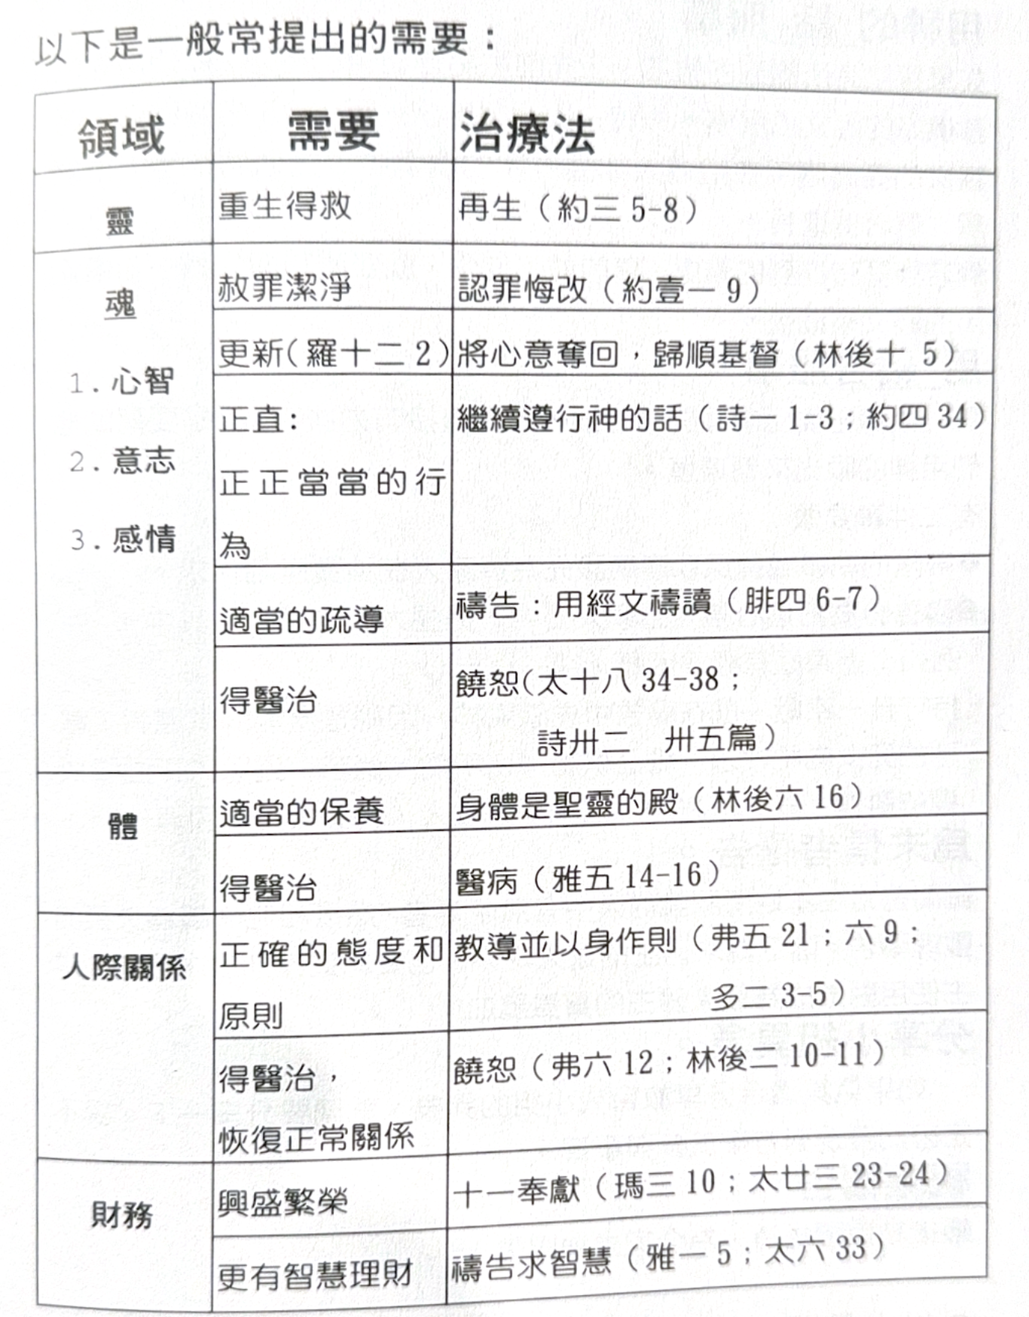

Slide 21
用神的 話服事
  如果採訪時所提到的雞處，在先前電話連絡中已得知，就使用你已預備好的經文去服事。先請一人大聲唸出，用25分鐘勸勉，將經文的亮光應用在這個人或這一家的處境中，使他們在困境得舒解，信心得增表。倘若談話時提到的難處，事前並不知情，就要臨時儘快找一節最適用的經文來勸勉。
用禱告服事
這一段禱告要比前面開頭的那一段更直接有力些，目的是要幫助他們用神的眼光來看環境。
有二件事要做：
  ①帶隊的執事或資深執事應該先為這家人在神寶座前代求。
  ②禱告時要把信心帶入這家人心中，提醒大家神要介入其中。
  例如：這家庭有經濟困難，卻一直忠心
  持守什一奉獻，就在禱告中先感謝神，因祂是全能的供應者，當祂的兒女向祂呼求，祂必供給一切所需。倘若，這家人正面臨抉擇的難題，就先感謝神，因祂是好牧人，祂必會帶領引導他們。

Slide 22
為未信者禱告。
  詢問對方在本地所認識的人中有無未信者，然後和他一起為失喪的靈魂禱告。除了為未信主的家人之外，也要為這家外的未信者。求主使用對方成為領人歸主的寶貴器皿。
分享小組異象。
  如果氣氛適合分享教會或小組的異象，就簡要分享一下。說不
  定因此發現對方樂於參與事奉。
祝福禱告。
  最後結束禱告時，為全家求神賜福。

Slide 23
探訪服事的一般做法
1.以禱告開始。默禱或開聲都可以。
2. 問問題。
  瞭解那個家庭或那個人最近的狀況。
  問問題的目的在於瞭解對方需要和痛苦，以便知道我們可以如他。
4. 用神的話來服事。
  牧養同工用一段適當的經文回應對方，抓出1-4. 個原則來幫助和/或鼓勵那個人或那個家庭。
5. 禱告結束
6. 为自己作潔淨禱告

Slide 24
探訪應用經文

Slide 25
操练 （分组）
找一位被探访，一位组织者， 其他为同工
親切的介紹自己和組員給對方認識？
問問題，
用神的話來服事。
禱告結束

Slide 26
身、心、靈

Slide 27
祷告和祈求
祷告和祈求是事奉的基本方面。祷告将个人与上帝联系起来，寻求他的指导、力量和对他们事工的旨意，同时祈求特定的需要和祝福。事工本身就是服务和帮助他人的积极实践，通常是通过祈祷获得的力量和方向来推动的

